Slide 1


Caso Clínico
Pneumonia/Bronquiolite viral aguda
Escola Superior de Ciências da Saúde
Hospital Materno-Infantil de Brasília
Internato – 6ª Série
Apresentação: Karyne Elias e Paola Canabrava
Coordenação: Dra. Lisliê Capoulade
www.paulomargotto.com.br
Brasília, 28 de setembro de 2016

Slide 2
Identificação
A.V.T.S., sexo feminino
Idade: 01 mês e 2 sem
Peso atual: 4500g (PN: 3300 g)
Residente/procedente: Luziânia-GO
Acompanhante/informante: mãe

Slide 3
Queixa Principal
“Cansaço" há 01 dia
HDA (31/08)
Mãe relata que há 4 dias iniciou quadro de coriza e obstrução nasal. Há 2 dias, evoluiu com tosse seca, associada a 1 pico febril (37,9ºC).
Hoje apresentou desconforto respiratório com piora progressiva e diminuição da aceitação do seio materno. Nega diarréia ou vômito.
Irmã de 8 anos com sintomas gripais em casa há 1 semana.

Slide 4
Antecedentes
Fisiológicos:
  Mãe G2PN2A0
  ITU 2 episódios (último ao final do 3º trimestre – uso de cefalexina)
  Mãe refere presença de corrimento esbranquiçado, em uso de creme vaginal, no momento do parto
  Não realizado pesquisa para Estreptococo grupo B
  Pré-natal: 6 consultas
  Parto normal; RNT/AIG, sem intercorrências.
  IG: 38s + 5d PN: 3300 g PC: 33cm E: 48cm Apgar ?
  Aleitamento Materno Exclusivo
  Cartão Vacinal atualizado

Slide 5
Antecedentes
Patológicos:
  Mãe nega doenças congênitas, alergias ou internações anteriores
  Nega necessidade de intubação ou O2 suplementar ao nascimento
Sociais:
  Reside em casa de alvenaria com pais e irmã
  Saneamento básico inadequado (água de poço, fossa séptica e rua não asfaltada)
  Possui 3 gatos e 3 cachorros.
  Relata contato com poeira e mofo. Nega tabagismo passivo

Slide 6
Antecedentes
Familiares:
  Pai: 34 anos, hígido
  Mãe: 26 anos, hígida
  Irmã: 8 anos, hígido
  Nega doenças prevalentes na família (asma, rinite alérgica, dermatites)

Slide 7
Exame físico (31/08)
REG, taquidispneica, hipocorada (+/4+), hidratada, acianótica, afebril ao toque.
FC: 156 bpm, FR: 68 irpm, SatO2%: 82% em aa, TEC = 2s
Orofaringe: hiperemia discreta e monilíase.
Pescoço: sem adenomegalias
Pele: sem exantemas ou petéquias
AR: Tiragem subcostal e retração de fúrcula. MVF presente bilateralmente. Sibilos discretos e crepitações bolhosos bilaterais difusas
AVC: RCR 2T, bulhas normofonéticas
ABD: flácido, RHA +, sem visceromegalias
NEURO: Fontanela plana e normotensa

Slide 8

Hipóteses Diagnósticas ?
Exames complementares ?
Conduta ?

Slide 9
Hipóteses Diagnósticas ?
Insuficiência Respiratória
PNM ?
Bronquiolite viral aguda ?

Slide 10
Exames Laboratoriais
Hemograma Completo (31/08/16):
Hb: 12,7 / Ht: 35,3%
Leuco: 11.300 (N: 31%, S:31%, E: 4%, M: 7%, L: 58%)
Plaq: 507.000
VHS: material insuficiente
TGO: 42 e TGP: 17
Hemocultura (31/08/16)
Negativa
Pesquisa viral – secreção nasofaringea (02 /09 /16)
Positivo para VSR

Slide 11
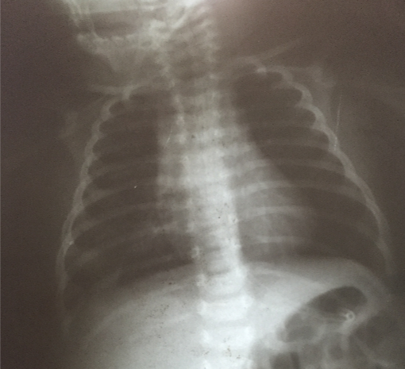
Radiografia de Tórax (31/08/16)

Slide 12
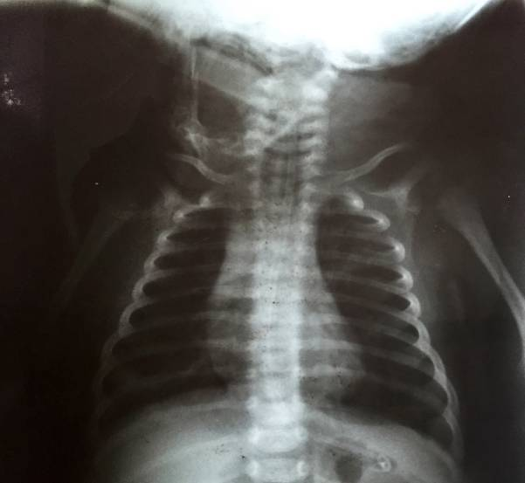
Radiografia de Tórax (01/09/16)

Slide 13
Conduta:
Admitida na sala de reanimação: colocada em MNR com melhora da saturação, porém mantendo desconforto respiratório moderado.
Encaminhada ao BOX 20, colocado em CPAP, com fluxo 8L/min, FIO2: 50%.
Dieta oral zero
Fase rápida 20ml/kg + Hidratação 100% Holliday
Ampicilina + Sulbactam, 200mg/kg/dia
Salbutamol série de 3
Sonda orogástrica
Precedex, 0,3mcg/kg/min
Regulada para UTIP

Slide 14
Evolução
31/08:
Melhora do desconforto respiratório após colocação do CPAP
Iniciado Azitromicina em 31/08 (tosse coqueluchoide e linfocitose)
Retirada acidental do CPAP, colocada em HOOD (FiO2 50%) com boa aceitação
Retirada SOG e liberada amamentação
01/09:
Apresentou desconforto respiratório moderado-grave – retorno para CPAP
Nova passagem de SOG devido baixa aceitação do seio materno
Iniciado salbutamol EV 0,3mcg/kg/min
BIPAP
Apresentou 1 pico febril (38) segundo a mãe

Slide 15
Evolução
02/09:
Melhora gradual do desconforto respiratório e boa aceitação da dieta
Suspenso salbutamol
Apresentou 2 picos febris (37,8-37,9) segundo a mãe
03/09:
Presença de crepitações finas (mais expressivas à D) e sibilos expiratórios esparsos
Afebril
04/09:
Crise de tosse ao acordar (01h30), emetizante, com engasgos. Evoluiu com taquidispnéia moderada, apresentando TSC moderada
Evolui com melhora do desconforto
CPAP → HOOD a 60%

Slide 16
Evolução
05/09:
Dieta por SNE + boa aceitação do seio materno
Em uso de cateter nasal 1L/min
06/09:
7 DIH
D6 Ampicilina+sulbactam
Melhora importante do padrão respiratório, sem desconforto com boa saturação
Retirado cateter de O2
Manteve-se afebril

Slide 17
PNEUMONIA

Slide 18
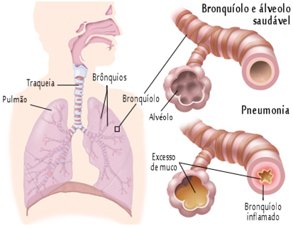
Definição
A pneumonia é uma inflamação do parênquima pulmonar, na maioria das vezes, de causa infecciosa. Compromete alvéolos, bronquíolos e espaço intersticial.

Slide 19
Epidemiologia
Causa significativa de morbidade e mortalidade em crianças:
  0, 29 episódios por ano em menores de 5 anos;
  150,7 milhões de casos novos por ano;
  7 a 11% necessitam de internação hospitalar;
  3,5 milhões de mortes em menores de 5 anos.
Diretrizes brasileiras em pneumonia adquirida na comunidade em pediatria, 2007
Notes:
Infeccoes respiratorias agudas representam causa mundialmente importante de morbidade e mortalidade em crianças, especialmente em paises em desenvolvimento. Sendo as infeccoes graves do trato respiratorio inferior as maiores determinantes.
1;3 da mortalidade mundial em crianças por infeccoes respiratorias agudas

Slide 20
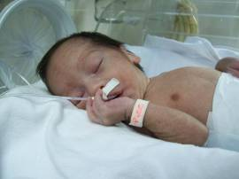
Fatores de Risco
  Desmame precoce
  Prematuridade
  Desnutrição
  Baixo peso ao nascer
  Faixa etária (<5 anos)
  Comorbidades
  Baixo nível socioeconômico
  Tabagismo passivo
  Permanência em creches.

Slide 21
Etiologia
Bactérias (S.pneumoniae)
Vírus (VSR)
Infecções mistas
Fungos
Inalação química
Migração larvária
Notes:
Bacterias responsaveis por mais de 50% dos casos , virus, infeccao viral e bacteriana foi achado relativamente frequente, principalmente em menores de 2 anos, sugere-se que os virus podem ser os agressores iniciais deprimir imunidade e facilitar infeccao bacteriana, em vias aereas superiores não e conclusivo da responsabilidade da infeccao no trato respiratorio inferior.

Slide 22
Agentes Etiológicos
Recém-nascidos | Streptococcus grupo B, bacilos gram negativos, CMV , S.auresus, Haemophilus influenzae, Listeria monocyogenes.
Lactentes | S.pneumoniae, vírus sincicial respiratório, parainfluenza ,H.influenzae, M.pneumoniae, influenza, S.aureus, ChlamydiaTrachomatis.
Pré-escolares | S.pneumoniae, VSR, H.influenzae, M.pneumoniae, M.tuberculosis, vírus respiratórios , S.aureus.
Escolares | S.pneumoniae,Mycoplasma pneumoniae, Chlamydia pneumoniae, M.tuberculosis.
Notes:
Pneumococo principal agente
Vacinacao contra Haemophilus influenzae b grande impacto na queda da frequencia de pneumonias
RN bacterias representam a principal causa de pneumonia, complicacao de rotura precoce de membranas e coriamnionite. S agalactiae e bacilos gram negativos (E.coli principal), C.trachomatis adquirida no canal de parto e pode desenvolver pneumonia nos 2 primeiros meses de vida.
Lactentes- primeiros 2 anos, causa mais comum são os virus respiratorios
Pneumococo e haemophilus durante todo periodo pre escolar, s.aureus importante 2 primeiros anos de vida

Slide 23
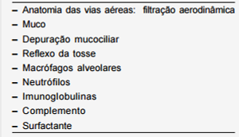
Fisiopatologia
Aderência ao epitélio;
Superação mecanismos de defesa do hospedeiro
Multiplicação dos organismos, exotoxina, enzimas proteolíticas
Resposta inflamatória pulmonar
Notes:
Os agentes microbianos podem atingir o parenquima pulmonar de 3 formas aspiracao de secrecao das vias aereas superiores – principal mecanismo, inalacao ou hematogenica. Para que ocorra a infeccao e necessario a diminuicao dos mecanismos de defesa ou a quantidade do agente infectante tem q saturar os mecanismos de defesa.
A primeira barreira de defesa e a filtracao aerodinamica , promovida pela mudanca de fluxo nas vias aereas causando turbilhonamento , a segunda barreira de defesa e a mucosa e epitelio da naso e orofaringe, geralmente essas duas barreiras fazem com q os microorganismos sejam eliminados do trato respiratorio, mas, se tiver adesao do agente ao epitelio, pode haver colonizacao da via aerea, facilitando a infeccao, a terceira barreira e a depuracao mucociliar que aprisiona o microorganismo e o elimina, quando e insuficiente, a tosse se desenvolve. A proxima barreira ao microorganismo e constituida pelos componentes celulares como macrofagos e neutrofilos e pelas imunoglobulinas e sistema complemento. Os microorganismos invadem o parenquima pulmonar se multiplicando, liberando exotoxinas e enzimas proteoliticas que causa a resposta inflamatoria pulmonar, promovendo exsudação e consolidação, podem acometer mais os alveolos (pneumonia lobar), ou intersticio (pneumonia intersticial) ou ainda vias aereas e luz alveolar (broncopneumonia)

Slide 24
Quadro Clínico
IVAS, tosse, dificuldade para respirar, taquipneia, dificuldade para se alimentar, prostração, irritabilidade;
PN típica: febre, calafrios, dor torácica e tosse produtiva.
PN atípica: cefaleia, febre, mal-estar, tosse seca.
Estertores, diminuição do MV, sibilância, sopro tubário, macicez, FTV, tiragem intercostal e subcostal, batimento de asa de nariz.
Notes:
Dificil separar pelo quadro clinico pneumonias virais de bacterianas, frequentemente as pneumonias vao ser precedidas por IVAS (tosse e febre não são caracteristicos),
PN tipica-bacteriana pode se apresentar com febre alta, calafrios, dor abdominal e toracica e tosse produtiva
Na ausculta pulmonar podem-se verificar estertores finos ou grossos, localizados ou disseminados em ambos os hemitorax, mv pode estar diminuido na presença de derrame pleural ou atelectasia.

Slide 25
Sinais de gravidade
Tiragem subcostal;
Saturação de oxigênio < 92%;
Cianose central;
Dificuldade respiratória grave;
Incapacidade de beber;
Sonolência - agitação ;
Sinais de desidratação;
Idade < 2 meses.

Slide 26
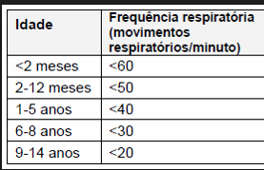
Diagnóstico
Quadro clinico + exame físico + RX de tórax
Tosse ;
Taquipneia.
Notes:
Tosse e um dos sintomas mais encontrados em doenças respiratorias, não e especifico da pneumonia
A taquipneia e o sinal mais importante para diagnostico, se na presença de febre deve ser reavaliada após diminuição da temperatura
A OMS preconiza a valorizacao de tosse e frequencia respiratoria elevada como indicativo de pneumonia em criancas menores de 5 anos

Slide 27
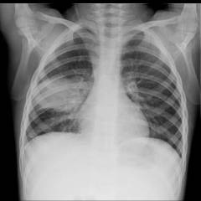
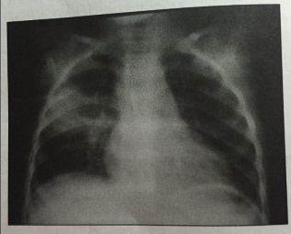
Radiografia de Tórax
Confirma o diagnóstico , avalia extensão e complicações;
Baixa sensibilidade para diagnostico etiológico;
Alveolar: infiltrado lobar (condensações);
Notes:
Pneumonias resultam em opacidades alveolares de extensao variavel, podendo acometer mais de um segmento pulmonar e resultar em consolidacao lobar. Não existe padrao radiologico tipico de uma determinada etiologia, mas lobar geralmente bacteriana
Pode ainda ter broncograma aereo, abcesso, pneumatocele, derrame pleural, imagens arredondadas.

Slide 28
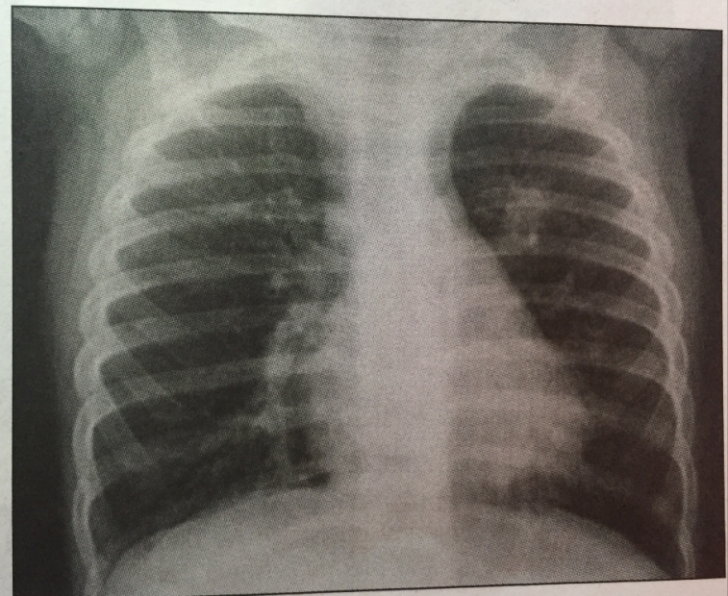
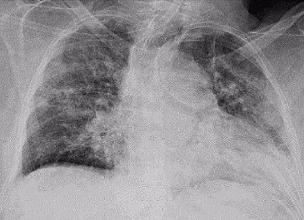
Radiografia de Tórax
Broncopneumonia: multiforme
Intersticial: espessamento peribrônquico, infiltrado intersticial difuso e hiperinsuflação, atelectasia.
Notes:
A broncopneumonia não segue a segmentacao pode apresentar lesoes unicas ou multiplas, s aureu
São frequentes as opacidades associadas a espessamentos peribronquicos e atelectasia, principalmente por infeccao viral ou por mycoplasma e c.pneumoniae.
US no derrame pleural, e TC raramente, so nas complicacoes.

Slide 29
Diagnóstico
Inespecíficos:
  Hemograma
  Marcadores de resposta inflamatória (PCR, procalcitonina, IL-6).
Determinação do agente etiológico:
  Hemocultura, líquido pleural, secreção nasofaríngea, testes imunológicos, PCR.
Tratamento empírico.
Notes:
Diagnostico laboratorial
Hemograma, somente pacientes internados
Marcadores de resp inflamatoria- infeccao bacteriana pode apresentar valor normal a admissao e virus, influenza e adenovirus, podem suscitar alta resposta inflamatoria com altos niveis de proteina C
O isolamento do agente etiologico na pratica clinica e complexo, dificuldade para colheita de material (ex escarro), em geral se uteliza materiais relacionados indiretamente ao foco pulmonar, como sangue liquido pleural. Hemocultura e um metodo confiavel, mas com baixa positividade, 10 a 35% - baixa ocorrencia de bacteremia, A presenca de exsudato parapneumonico aumenta a chance de isolar o agente com positividade de 50 a 70%, porem com uso de atb previo a sensibilidade diminui. Novos metodos sorologias, deteccao rapida de antigenos por metodos imunologicos e PCR utilizados em estudos epidemiologicos, não comuns na pratica. Pode ser feita pesquisa de antigenos virais em vias aereas superiores, boa sensibilidade, lembrar das infeccoes mistas.
Frequentemente o tratamento e empirico baseado nos dados epidemiologicos disponiveis

Slide 30
Tratamento
Ambulatorial;
Hospitalar:
  Menores de 2 meses;
  Sinal de gravidade (esforço respiratório, SatO2<92%);
  Falha terapêutica ambulatorial;
  Doença grave concomitante ;
  Presença de complicação (derrame pleural, pneumatoceles)
  Incapacidade da família em cuidar.
Notes:
No tratamento decidir se crianca ra internar ou não
Criterios de internacao

Slide 31
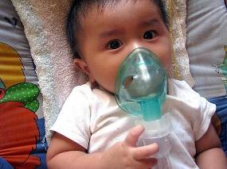
Tratamento
Oxigenoterapia
  Sinais de gravidade
  SpO2 < 92%
Hidratação
Nutrição
Analgésicos e antitérmicos
Fisioterapia não recomendada para PAC.
Notes:
Conduta no hospital;
Oxigenoterapia todas crianças com pneumonia grave (tiragem subcostal, gemencia, cianose central, incapacidade de deglutição, sat O2<92%) A agitação pode ser o primeiro sinal de hipoxemia. Fornecer fluxo para manter SatO2 entre 92 a 94%, sempre reavaliar, observar obstrução vias aéreas por muco.
A hidratação por via venosa e recomendada apenas em casos de desidratação grave e choque séptico pelo risco de sobrecarga hidrica, quando euvolemia atingida administrar 80% das necessidades basicas. Alimentação semorpe que possivel via oral, se for usar sonda atebtar ao calibre para não comprometer condição respiratoria.
As manobras de fisioterapia como drenagem postural, percussao toracica e manobras de inspiracao profunda não evidenciaram beneficio em PAC. A posição supina e suficiente para melhorar a respiração.

Slide 32

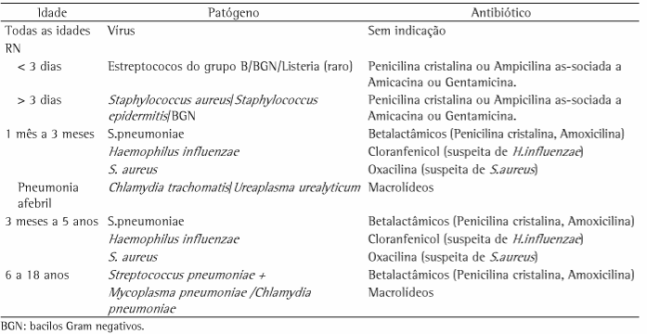
Tratamento Ambulatorial
Tratamento Hospitalar
Notes:
RN – ampicilina + genta
Lactentes internados inicialmente penicilina cristalina, ampicilina se não melhorar suspeitar haemophilus ou produtores lactamase, associar inibidor da lactamase ou cefalo de 3
Clamidia macrolidios azitro ou claritromicina

Slide 33
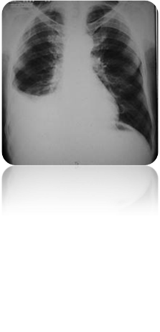
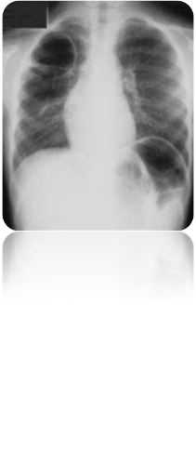
Complicações
Febre ou clinicamente instável após 48-72 horas;
Derrame Pleural
Empiema
Abscesso pulmonar
Pneumatocele
Sepse
Sequelas tardias
Notes:
O derrame pleural e a principal complicaçao, incidencia maior em pacientes internados, podendo chegar ate 40%. Sempre suspeitar quando tem uma febre com 48 a 72 horas sem melhora
Abscesso pulmonar area de cavitação do parenquima pulmonar resultante de necrose e supuração, e mais raro em crianças, a suspeita e pelo raioX e confirmacao pela TC, ATB prolongado
Pnumatocele cavidades cisticas de paredes finas, na maioria das vezes vai ter involução espontanea semanas a ano.
Sepse, sintomas de infeccao sistemica, em infeccoes pelo S aureus osteomielite e artrite sepica
A pneumonia empiema e abcesso podem levar a aereas de fibrose e bronquiectasias, a maioria vai recuperar sem sequelas a longo termo.

Slide 34
BRONQUIOLITE VIRAL AGUDA

Slide 35
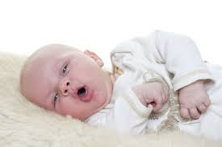
Definição
  É uma infecção das vias aéreas inferiores que caracteristicamente provoca o primeiro episódio de sibilância em uma criança < 2 anos, associado a sinais e sintomas de uma infecção viral

Slide 36

Introdução
Obstrução inflamatória das pequenas vias aéreas inferiores (bronquíolos)
Acometimento respiratório variável em gravidade (1º contato com o vírus responsável por alta morbidade)
Mais incidente em lactentes < 24 meses (principalmente < 6 meses / média aos 3-4 meses)
Mais grave entre o 1º e 3º mês de vida e em populações de risco
Notes:
Risco: cardiopatas, pneumopatas, prematuros, imunodeprimidos
Maioria das infecções se restringem a quadros leves de VAS

Slide 37
Epidemiologia
Causa significativa de morbidade e hospitalizações no 1 ano de vida:
  > 100mil hospitalizações por ano nos EUA
  Em SP, 60-70% lactentes hospitalizados com problemas respiratórios nos meses de outono e inverno são portadores de infecção pelo VSR
Mortalidade < 1% (até 3 a 5% em populações de risco e países em desenvolvimento)
Fatores de risco:
  Sexo masculino
  Mães tabagistas na gestação
  < 6 meses
  Baixo peso ao nascer / Prematuridade
  Doença pulmonar crônica (broncodisplasia)
  Desnutrição
  Aglomeração
  Aleitamento artificial
Notes:
BVA tem distribuição mundial – custo elevado em hospitalizações de cças no 1 ano de vida
EUA é a primeira causa de hospitalizações em lactentes
BVA em ascensão nas últimas décadas

Slide 38
Epidemiologia
Causa mais frequente de hospitalização em lactentes
Acredita-se que > 90% das crianças já tenham sido infectadas no final do 2º ano de vida (vírus altamente contagioso)
Lactentes mais vulneráveis à obstrução bronquiolar devido condições anatômicas e fisiológicas de suas vias aéreas:
  Resistência ao fluxo de ar inversamente proporcional à quarta potencia do raio
  Parede torácica muito complacente
  Produção de mediadores inflamatórios por uma agressão infecciosa é mais proeminente
Notes:
Qualquer inflamação da mucosa e acúmulo de secreções nas vias respiratórias corresponde a grande aumento na dificuldade de passagem de ar
Na inspiração, a pressão negativa exercida produz um colabamento das vias aéreas e consequente atelectasia
Produção de mediadores inflamatórios por uma agressão infecciosa é mais proeminente

Slide 39

Etiologia
Vírus Sincicial Respiratório (VSR) – tipo A e B: 80%
Outros agentes:
  Metapneumovírus (2º mais comum): 10-15%
  Parainfluenza
  Adenovírus (3, 7 e 21)
  Rinovírus
  Mycoplasma pneumoniae (ocasionalmente)
Distribuição sazonal – outono e inverno (no Brasil não é bem definido)
Bactérias não causam bronquiolite – podem apresentar infecções concomitantes
Reinfecção ocorre em uma taxa de 10 a 20% ao longo da infância
Notes:
Metapneumovírus : circula há mais de 50 anos.. Identificado só em 2001. QC pode ser mais grave em crianças com comorbidades
Rinovírus: identificado em crianças hospitalizadas sibilantes / mais ao Sul do país – segundo mais comum lá
Pode ocorrer co-infecção entre os vírus (principalmente VSR e metapneumovírus)

Slide 40
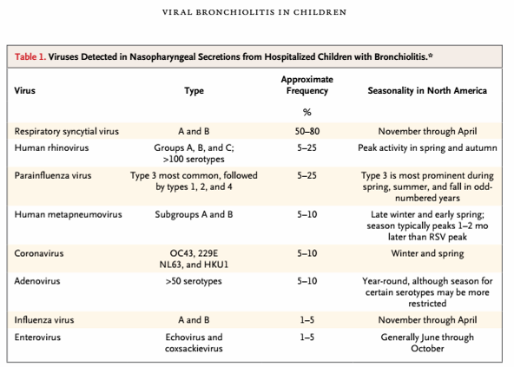

Slide 41
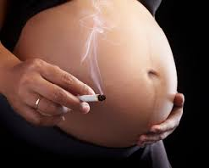

Etiologia
Fonte de contaminação: membros da família “resfriados”; creche; manuseio dos profissionais de saúde com as mãos contaminadas
Forma transmissão: contato direto com secreções da pessoa contaminada – inoculação na superfície da mucosa nasal ou conjuntiva
Período de incubação: 4 a 5 dias
Notes:
Disseminação de partículas virais através de aerossol não é uma via de contágio importante para o VSR
VSR permanece viável no ambiente por longo período.. cerca de 24h sobre superfícies

Slide 42
Fisiopatologia
Contaminação de VAS → disseminação para VA inferiores por aspiração das secreções da nasofaringe e continuidade pelo epitélio respiratório
Efeito citopático do VSR → infiltrado peribronquiolar por linfócitos, plasmócitos e macrófagos + necrose celular no epitélio bronquiolar + destruição do epitélio ciliado
Estudos em modelos animais:
  Mecanismos neuroimunogênicos: lesão do epitélio respiratório → estimula liberação de substância P (pró-inflamatório e broncoconstritor) pelas fibras nervosas locais
  Aumento da expressão de receptores de alta afinidade para a subst P e remodelamento da malha de fibras nervosas
  Explica a hiper-reatividade de vias aéreas a longo prazo e que condicionam crises de obstrução brônquica posteriormente desencadeadas por diferentes estímulos
Notes:
Grande replicação viral na nasofaringe – vários estudos = associação direta entre o nível de replicação viral e a gravidade da doença

Slide 43
Fisiopatologia
Obstrução inflamatória dos bronquíolos (edema, muco, acúmulo de fibrina e debris celulares) → diminuição do calibre das VA
Resistência à passagem do ar (princ. expiração → sibilância e hiperinsuflação)
Obstrução valvular completa → ar aprisionado progressivamente reabsorvido → atelectasia
Alteração na ventilação/perfusão – hipoxemia, retenção de CO₂ e acidose respiratória

Slide 44
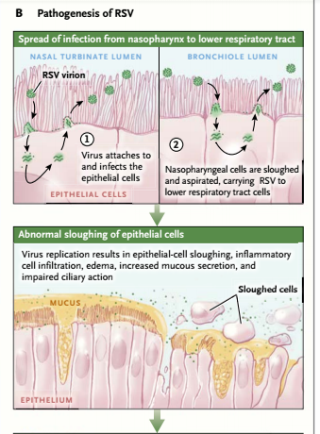
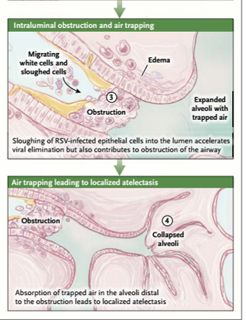
Notes:
Sloughing = descartadas/liberadas
Air trapping = aprisionamento de ar

Slide 45
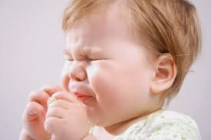
Quadro Clínico
Pródromos catarrais (1 a 3 dias)
  Sintomas leves de VAS (espirros, tosse, rinorreia..)
  Temperatura normal ou elevada
Quadro típico (após 48-72h):
  Tosse
  Taquipneia, dispneia
  Desconforto respiratório (BAN, tiragem intercostal e subcostal)
  Irritabilidade
  Recusa alimentar
Apneia (mais comum em < 2 meses e em prematuros)
Exame físico:
  Sibilância (predomínio expiratório)
  Estertores ou crepitações
  Prolongamento do tempo expiratório
  Rebaixamento do fígado e baço
Notes:
Sibilos: bifásicos a depender do grau de obstrução
Apneia: IRespA + imaturidade do centro respiratório
Intensidade da taquipneia NÃO está relacionada ao grau de hipoxemia ou hipercapnia
Ausência de sibilos na presença de desconforto respiratório: CUIDADO, obstrução completa ao fluxo de ar

Slide 46

Quadro Clínico
Diagnóstico é CLÍNICO
Risco de evolução para Bronquiolite GRAVE:
  Prematuros (< 32 sem)
  Broncodisplásicos
  Cardiopatas
  Imunodeficientes
  < 3 meses
  SaO₂ < 95% em repouso
  FR > 70irpm

Slide 47
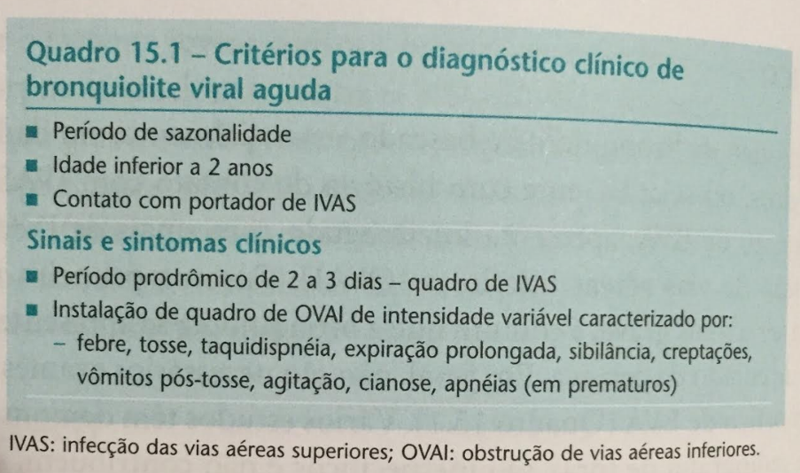

Slide 48
Exames complementares
Radiografia de Tórax:
  Hiperinsuflação
  Infiltrados intersticiais
  Atelectasias
Leucograma: padrão inespecífico
Gasometria arterial: indicada na insuficiência respiratória mod a grave (avalia hipoxemia e hipercapnia) – oximetria!
Antígenos virais – diagnóstico definitivo (imunoflorescência, PCR, cultura) através de aspirado de secreções da nasofaringe
Notes:
30% Rx tórax NORMAL
Rx: avaliar complicações em pctes hospitalizados – atelectasias e pneumotorax
HC e eletrólitos – só em suspeita de desidratação ou sepse

Slide 49
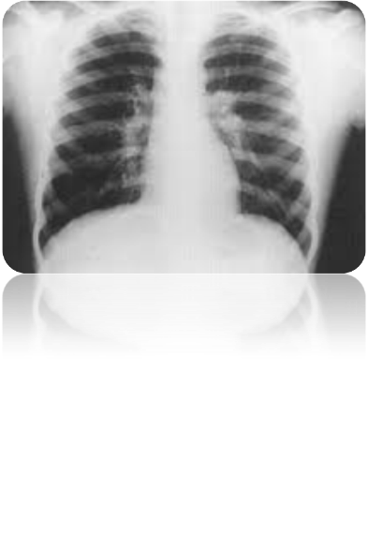
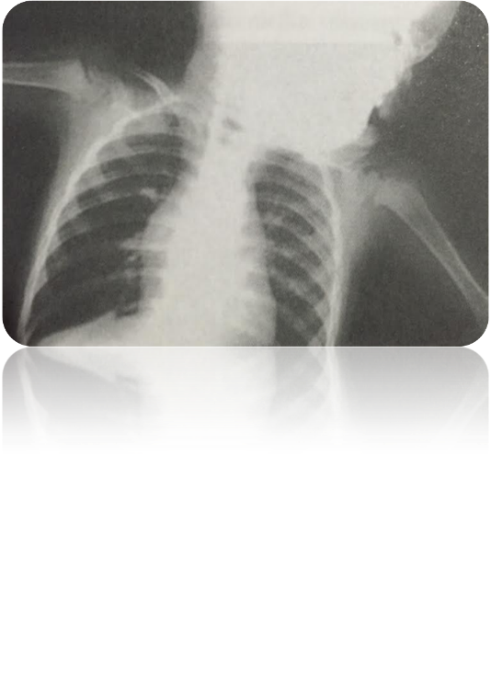

Slide 50
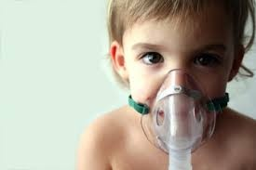
Tratamento
SUPORTE:
Maioria é ambulatorial → Hospitalar se: desconforto respiratório moderado a grave / < 2 meses / comorbidades / prematuridade
Controle da temperatura
Oxigenioterapia (alvo: SaO₂ > 92 - 94%)
Cabeceira elevada e evitar sedativos
Aporte Nutricional e Hídrico
  VO cuidadosa e evitada em taquipneicos
  Quadros moderados: SNE / Graves: dieta zero + HV
Notes:
(maioria ambulatorial – desconforto respiratório moderado a grave/ <2 meses / comorbidades / prematuridade: hospitalar)
Academia Americana de pediatria recomenda oxigenoterapia se saturação < 90%

Slide 51
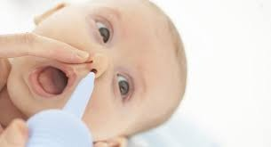
Tratamento
SUPORTE:
NBZ com solução fisiológica se acúmulo de secreções
Broncodilatadores: B2 agonistas
  Teste terapêutico com NBZ e observar resposta clínica: FR, tiragem, ausculta, SaO₂ , tolerabilidade (indicado na IRespA moderada-grave)
NÃO usar corticoides
Ribavirina – antiviral (avaliar uso em pacientes de alto risco para óbito)
ATB contraindicados
Não realizar fisioterapia respiratória de rotina
Notes:
NBZ com solução salina: justificativa seria hidratar a VA, alterar a consistência do muco e melhorar o clerance mucociliar. Não se sabe se há melhora no prognóstico ou diminuição no tempo de internação
Corticoides – até 60% das crianças internadas recebem..
(NELSON): recomenda-se que cças com episódios recorrentes de sibilância, que já fizeram uso em outras ocasiões, aquelas que já
apresentaram quadro moderado a grave de broncoespasmo ou aquelas com história significativa de atopia (rinite, eczema), podem receber
1 curso de corticoide inalatório. Crianças previamente hígidas em seu primeiro episódio NÃO devem receber.
Ribavirina (academia americana de pediatria recomenda): pacientes de risco – cardiopatias congênitas, broncodisplasia, fibrose cística, prematuros < 6 meses, crianças com doenças ou terapias imunossupressoras, doença grave ou em VM, potencial para desenvolver doença grave (< 6 sem, anomalias congênitas, dça neurológica ou metabólica)

Slide 52
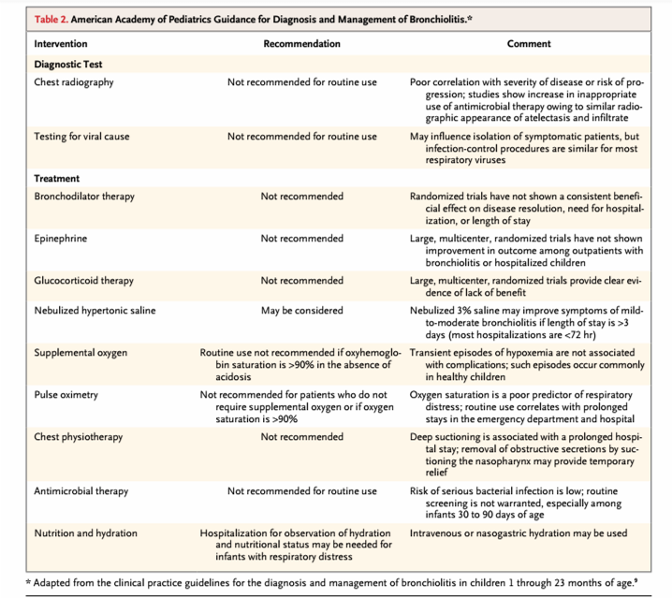
=

Slide 53
Tratamento
PERSPECTIVAS DE USO:
Surfactante pulmonar
  Diminuição ou alteração funcional das proteínas surfactantes SP A e SP D (exercem função imunológica de defesa nos pulmões) associada à infecções graves pelo VSR
Silenciamento genético pela técnica de RNA interference
  Procedimento intracelular que regula a expressão genética mediante a inativação de segmentos de RNA dupla fita
  Alvo é silenciar os RNAm das proteínas P, N e L do VSR

Slide 54
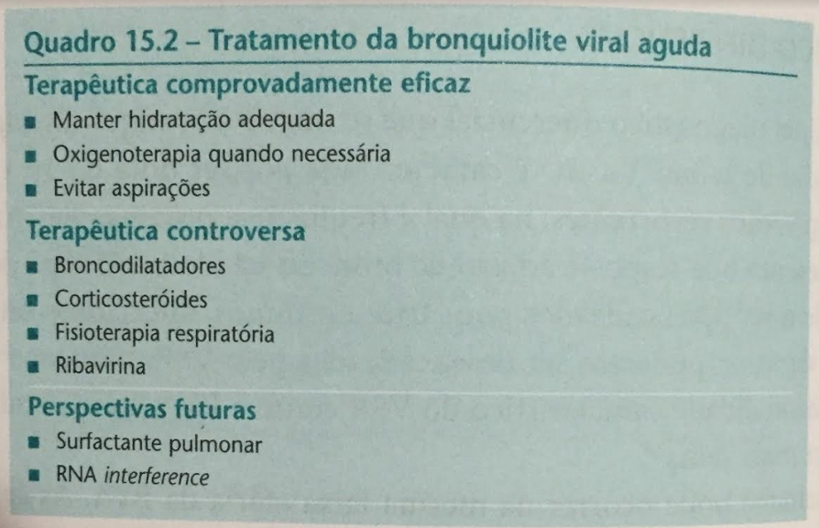

Slide 55
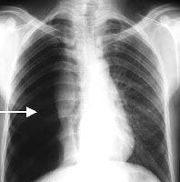
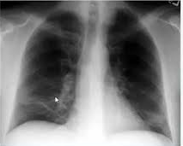
Complicações
Período crítico (48 – 72h iniciais):
  Acidose respiratória
  Hipoxemia
  Insuficiência respiratória
  Atelectasias
  Pneumotórax
  Infecção bacteriana secundária
  Bronquiolite obliterante
Bom prognóstico a curto prazo
Mortalidade < 1%
Notes:
Maioria melhora em 1 semana – tosse e sibilancia podem persistir por período prolongado

Slide 56

Prevenções
Imunização passiva:
  Imunoglobulina hiperimune contra o VSR
  Anticorpo monoclonal humanizado (Palivizumab): 15mg/kg IM mensal na sazonalidade
  Apenas o Palivizumab é comercialmente disponível
Evitar contato com pessoas com infecção de VAS
Evitar locais de aglomerados
Evitar exposição à poluentes ambientais e cigarro
Ambiente hospitalar: (precaução de contato)
  Lavagem das mãos!
  Luvas, aventais, máscaras, óculos

Slide 57
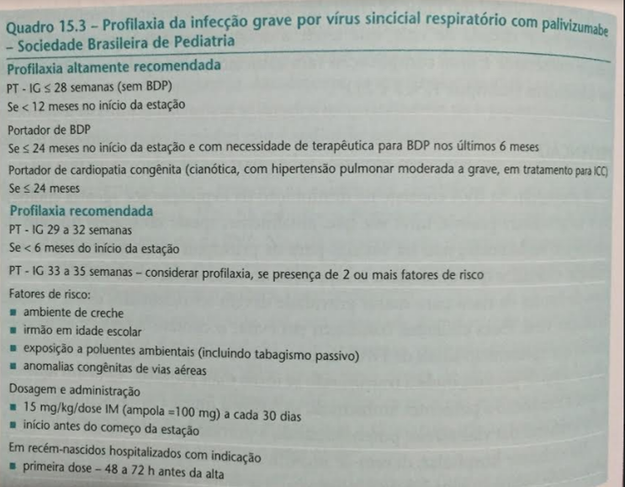

Slide 58
Diagnósticos diferenciais
ASMA
Dx difícil em < 3 anos (episódios recorrentes de sibilância)
VSR é a principal causa de sibilância nos primeiros 3 anos de vida
Bronquiolite recidivante na infância predispõe à asma OU Predisposição genética do paciente asmático o deixa vulnerável às recidivas de broncoespasmo ???
3 modelos:
  Sibilantes precoces transitórios
  Sibilantes persistentes
  Sibilantes tardios
Fatores de risco para Sibilância Persistente: história familiar positiva, episódios recorrentes, tabagismo materno, sibilância sem resfriado, rinite alérgica ou eczema atópico < 3 anos, eosinofilia >3% (na ausência de parasitose)
Notes:
Não segue o padrão de sazonalidade da BVA
Lactente sibilante/chiador: 3 episódios de sibilância/ano nos primeiros 2 anos de vida OU 3 episódios sibilância em 2 meses OU crise de sibilância que persista por mais de 30 dias nos primeiros 2 anos de vida
Sibilantes persistentes irão se beneficiar ao uso de corticoides inalatórios

Slide 59
Diagnósticos diferenciais
Malformações congênitas
  Anel vascular (traqueia e esôfago circundados por estruturas vasculares)
  Cardiomegalias e edema pulmonar por ICC
Aspiração de corpo estranho
Refluxo gastroesofágico
  Broncoespasmo na presença ou não de aspiração de conteúdo gástrico
Fibrose cística
  Obstrução e infecções de repetição das vias aéreas

Slide 60
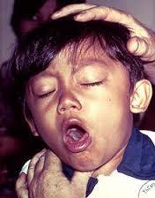
# Coqueluche
Definição:
  Infecção respiratória das VAS, traqueia e brônquios, cuja marca clínica é a tosse paroxística (“tosse comprida”)
  Tosse paroxística > 10 dias, guincho, tosse hemetizante, cianose, apneia ou engasgo
Etiologia:
  Bactéria Gram negativa (Bordetella pertussis)
  B. parapertussis (agente ocasional)

Slide 61
# Coqueluche
Epidemiologia:
  Altamente transmissível (taxas de ataque próximas a 100% em indivíduos susceptíveis expostos)
  Completamente imunizados: infecção subclínica em 80%
  Doença e vacinação completa não garantem imunidade duradoura e permanente (anticorpos caem após 3-5 anos)
Transmissão:
  Aerossóis contaminados (contato com gotículas de orofaringe eliminados pela fala, tosse e espirro)
  Período de transmissão: 5º dia após contato com o doente até 3ª semana do início da crise paroxística
  Período de maior transmissibilidade: fase catarral
  Incubação: 3 a 12 dias

Slide 62
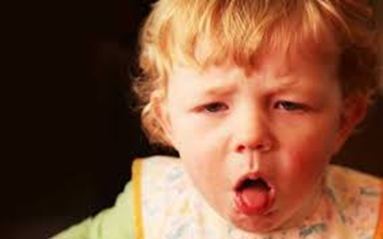
# Coqueluche
Clínica:
3 fases
  Catarral (1 a 2 sem): sintomas leves de VAS – febre baixa, rinorreia, espirros, tosse, lacrimejamento, hiperemia conjuntival
  Paroxística (2 a 6 sem): intensificação da tosse e desaparecimento dos sintomas catarrais – tosse seca, irritativa e intermitente ou paroxística (acessos ou crises, eupneica no intervalo) + guincho, vômitos pós tosse, cianose, apneia, petéquias em face
  Convalescência (2 a 6 sem): desaparecimento dos paroxismos de tosse, persistindo apenas uma tosse comum, que pode prolongar-se por até 3 meses
Lactentes < 3 meses não apresentam as fases clássicas:
  Fase catarral pode não ser percebida
  Ao invés de paroxismos surge apenas acessos de engasgo, apneia, rubor de face e cianose
Notes:
Paroxismos de tosse podem ocorrer até 30x por dia, principalmente a noite

Slide 63
# Coqueluche
Diagnóstico é CLÍNICO!
Exames complementares:
  Swab de nasofaringe para isolamento da B. pertussis por cultura ou PCR (antes de iniciar ATB)
  Leucocitose acentuada (15.000 a 100.000/mm³) com linfocitose (fase catarral)
  Não ocorre eosinofilia
  Radiografia de tórax: geralmente normal (infiltrado peri-hilar em asa de borboleta ou “coração felpudo”)

Slide 64
# Coqueluche
Diagnóstico Diferencial:
  Bronquiolite viral aguda
  Traqueobronquites
  Laringites
  Síndrome “coqueluchoide” (clínica similar – B. parapertussis, Mycoplasma pneumoniae, Chlamydia trachomatis, Chlamidophyla pneumoniae, Adenovírus)
Tratamento:
  Macrolídeos (reduz intensidade, duração e período de transmissibilidade)
  Se contraindicação aos macrolídios: sulfametoxazol-trimetoprin
  Isolamento respiratório por até 5 dias após início do ATB

Slide 65

# PNM afebril do lactente
Etiologia:
  Chlamydia trachomatis
  Ureaplasma urealyticum
Introdução e epidemiologia:
  PNM de início entre 1 a 3 meses de vida
  Parto vaginal (transmissão vertical – risco transmissão 50%)
  Infecção em um ou mais sítios:
    Conjuntivite em 30-50% (5º ao 14º dia de vida); infecção nasofaríngea; PNM tardia
    Infecção vaginal e retal (persistente por anos)
Clínica:
  Quadro insidioso (“arrastado”)
  Coriza e obstrução nasal
  Tosse, taquipneia e ausência de febre
  Estertoração pulmonar (não costuma haver sibilos)
Notes:
Ou cesárea com BR prévia
30 a 50% dos RN de mãe com infecção ativa pela clamidia irão desenvolver conjuntivite

Slide 66
# PNM afebril do lactente
Exames complementares:
  Eosinofilia (> 400 cél/mm³)
  Rx de tórax: infiltrado intersticial bilateral (pode haver hiperinsuflação)
Dx definitivo:
  Identificação da C. trachomatis em material de nasofaringe ou conjuntiva
Tratamento:
  Azitromicina (10mg/kg/dia por 5 dias) OU Eritromicina
  Mães devem ser avaliadas e tratadas

Slide 67
Referências Bibliográficas
Diretrizes brasileiras em pneumonia adquirida na comunidade em pediatria - 2007. J. bras. pneumol., São Paulo , v. 33, supl. 1, p. s31-s50, Apr. 2007 .
Doenças respiratórias (Coleção Pediatria do Instituto da Criança HCFMUSP). 1ª ed. São Paulo: Manole, 2008.
Hendaus, M. A., & Janahi, I. A. (2016). Parapneumonic Effusion in Children An Up-to-Date Review. Clinical pediatrics, 55(1), 10-18.
Meissner, H. C. Viral Bronchiolitis in Children. A Review Article, The New England Journal of Medicine. 2016.
Harris, M, et al. Guidelines for the management of community acquired pneumonia in children: update 2011. Journal of the British Thoracic Society, 2011.

